Slide 1
Talk about recent journeys (Part 2/2)
The perfect tense with ‘sein’
The preposition ‘durch’ and R2
Downloadable Resource
German
Frau Conboy

Slide 2
der Berg | hill / mountain
der Wald | woods / forest
die frische Luft | the fresh air
erfahren | to experience, experiencing
die Erfahrung | experience
küssen | to kiss, kissing
steigen | to climb, climbing (into)
gestiegen | climbed (into)
geblieben | stayed, remained
geschwommen | swam, swum

Slide 3
The perfect tense with ‘sein’
Remember: the perfect tense can be ‘did’ and ‘have done’ in English.
Ich bin gestern auf den Berg gestiegen.
I climbed the mountain yesterday.
Use the simple past when something happened at a specific time in the past.
durch is a preposition and is always followed by R2 (accusative)
Jan ist noch nicht durch die Fränkische Schweiz gewandert.
Jan has not yet hiked through Franconian Switzerland.
Use the perfect tense when the time period is less specific and/or ongoing.

Slide 4
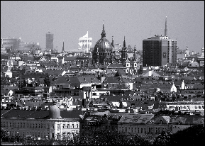
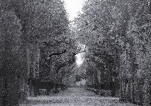
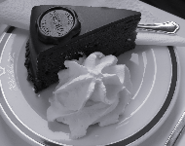
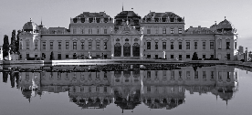
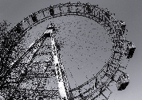
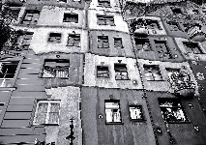
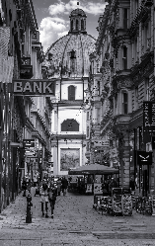
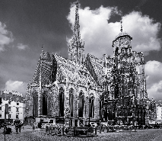
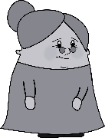
Wien - Hauptstadt von Österreich
das schöne Schloss Schönbrunn
die historische Stadt
der schöne Park
das wunderbare Schloss Belvedere
die leckere Sacher Torte
der spannendePrater
das berühmte Hundertwasserhaus
der alte Stephansdom

Slide 5
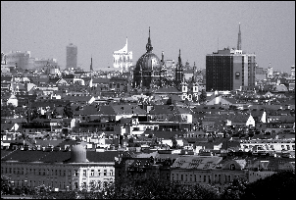
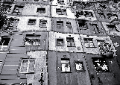
Am Sonntag bin ich a) mit der Bahn / b) mit dem Schiff nach Wien gefahren.
Ich habe in einem modernen Hotel a) gewohnt / b) geschlafen.
Die a) alte / b) historische Stadt ist wunderbar!
Am Montag bin ich mit Pferd und Wagen* durch die Stadt a) gefahren / b) gestiegen.
Um 15 Uhr habe ich a) Pizza / b) Sacher Torte gegessen und Wiener a) Tee / b) Kaffee getrunken.
Am Abend war ich sehr müde, aber ich bin noch zum Prater a) gegangen / b) gestiegen.
a) Dienstagmorgen / b) Dienstagabend bin ich mit dem Bus zum Schloss Schönbrunn gefahren.
Das Hundertwasserhaus habe ich am Mittwoch a) gesucht / b) besucht.
Am Abend bin ich durch den a) Park / b) Wald gewandert.
Ich habe a) viel / b) viele junge Leute gesehen. Sie haben a) getanzt / b) geküsst!!

Slide 6
Am Sonntag bin ich mit der Bahn nach Wien gefahren.
Ich habe in einem modernen Hotel gewohnt.
Die historische Stadt ist wunderbar!
Am Montag bin ich mit Pferd und Wagen durch die Stadt gefahren.
Um 15 Uhr habe ich Sacher Torte gegessen und Wiener Kaffee getrunken.
Am Abend war ich sehr müde, aber ich bin noch zum Prater gegangen.
Dienstagmorgen bin ich mit dem Bus zum Schloss Schönbrunn gefahren.
Das Hundertwasserhaus habe ich am Mittwoch besucht.
Am Abend bin ich durch den Park gewandert.
Ich habe viele junge Leute gesehen. Sie haben geküsst!!
Your friend is very interested to find out what Oma did in Wien. Translate the sentences!
The underlined words can’t be translated into English, they are names of sights.

Slide 7
Am Sonntag bin ich mit der Bahn nach Wien gefahren.
Ich habe in einem modernen Hotel gewohnt.
Die historische Stadt ist wunderbar!
Am Montag bin ich mit Pferd und Wagen durch die Stadt gefahren.
Um 15 Uhr habe ich Sacher Torte gegessen und Wiener Kaffee getrunken.
Am Abend war ich sehr müde, aber ich bin noch zum Prater gegangen.
Dienstagmorgen bin ich mit dem Bus zum Schloss Schönbrunn gefahren.
Das Hundertwasserhaus habe ich am Mittwoch besucht.
Am Abend bin ich durch den Park gewandert.
Ich habe viele junge Leute gesehen. Sie haben geküsst!!
On Sunday I went to Wien (Vienna) by train.
I stayed in a modern hotel.
The historical town is wonderful!
On Monday I went by horse and cart through the city.
At 3pm I ate Sacher Torte and drank Viennese coffee.
In the evening I was very tired but I still went to the Prater.
On Tuesday morning I went by bus to Schloss Schönbrunn.
The Hundertwasserhaus I visited on Wednesday.
In the evening I walked through the park.
I saw a lot of young people. They were kissing!!

Slide 8
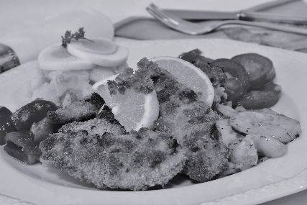
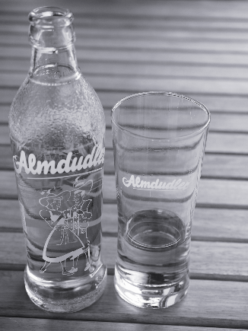
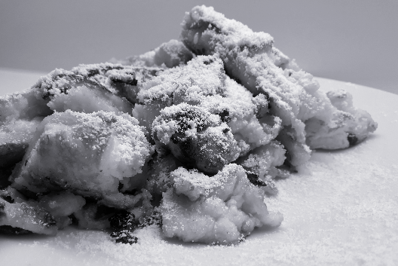
… und das musst du wirklich probieren! Es ist soooo lecker!
Wiener Schnitzel
Almdudler
Kaiserschmarn
Manner - Waffeln
Look them up on the internet!! You might even find them in your local supermarket!

Slide 9
Ich ____ mit meiner Tante und meinem Onkel nach Polen [gone].
Wir ______ zwei Wochen dort [stayed].
Wir ________ viel [done]!
Wir _______ mit dem Schiff [travelled].
Zusammen ______ wir durch den Wald [walked].
Ich ____ auch auf den Berg [climbed].
Wir ______ auch im See [swum].
Ich _____ das polnische Essen sehr lecker [found]!
2 x bin
4 x sind
1 x habe
1 x haben
gefahren x 2
geklettert
gefunden
gewandert
geblieben
geschwommen
gemacht

Slide 10
Ich bin mit meiner Tante und meinem Onkel nach Polen gefahren.
Wir sind zwei Wochen dort geblieben.
Wir haben viel gemacht!
Wir sind mit dem Schiff gefahren.
Zusammen sind wir durch den Wald gewandert.
Ich bin auch auf den Berg geklettert.
Wir sind auch im See geschwommen.
Ich habe das polnische Essen sehr lecker gefunden!
2 x bin
4 x sind
1 x habe
1 x haben
gefahren x 2
geklettert
gefunden
gewandert
geblieben
geschwommen
gemacht

Slide 11
Wer?
ich habe/bin
Oma hat/ist
mein Freund hat/ist
Jan hat/ist
wir haben/sind
Onkel Pawel hat/ist
wir haben/sind
Wann?
im Sommer
gestern
am Wochenende
am Abend
letztes Jahr
am Montag
jede Woche
Wie?
mit dem Auto
mit der Bahn
mit dem Flugzeug
mit dem Schiff
mit dem Rad
mit dem Bus
Mit wem?
mit Jan
mit dir
mit den Eltern
mit Oma
mit Tante Irina
mit Mehmet
Wo?/Wohin?
Wien
Polen
Berlin
München
Deutschland
Schottland
Was?
das Schloss besucht
im See geschwommen
Eis gegessen
Kaffee getrunken
eine Schifffahrt gemacht
durch den Wald gewandert
auf den Berg geklettert
frische Luft geschnappt
Ich bin im Sommer nach Wien gefahren.
Ich bin im Sommer mit dem Auto mit Jan nach Wien gefahren.
Ich bin im Sommer mit dem Auto mit Jan nach Wien gefahren. Wir haben das Schloss besucht.

